Slide 1

Introducción a GitHub

Slide 2
Parte 1

Slide 3

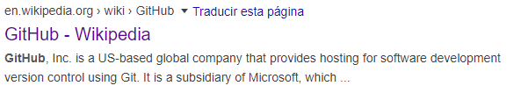
Es importante distinguir
GitHub
Git

Slide 4
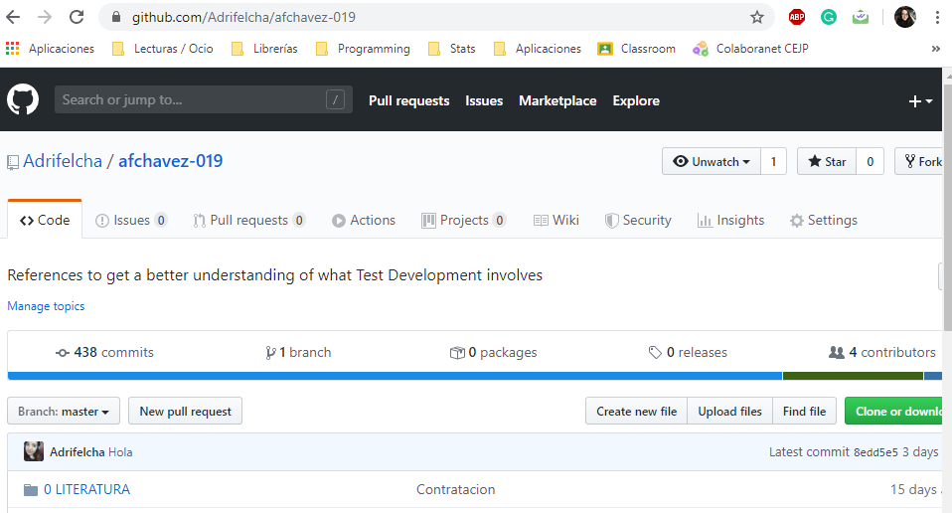
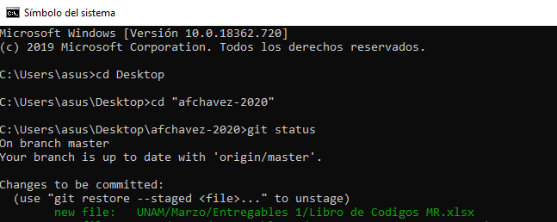
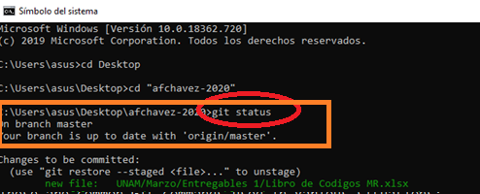
Es importante distinguir
GitHub
Git
1
2

Slide 5
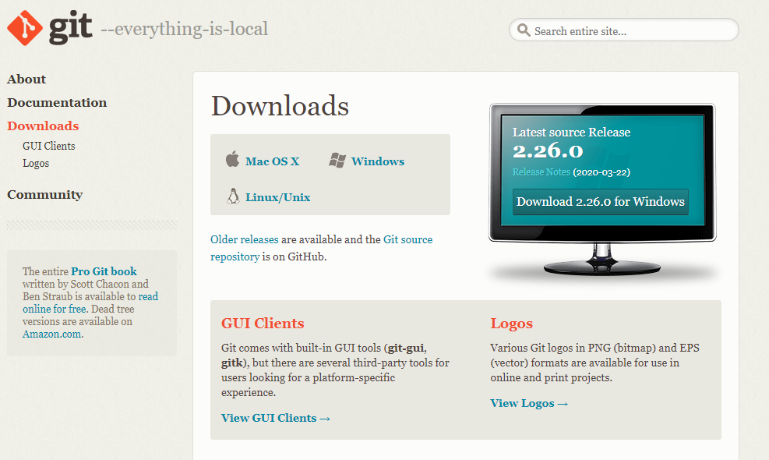
1. Instalar Git (“Git install” en Google)

Slide 6
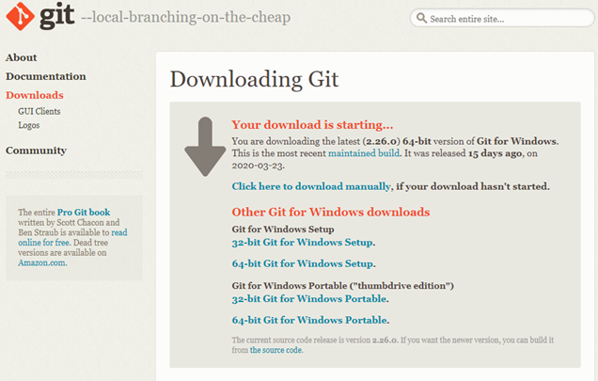
1. Instalar Git (“Git install” en Google)

Slide 7
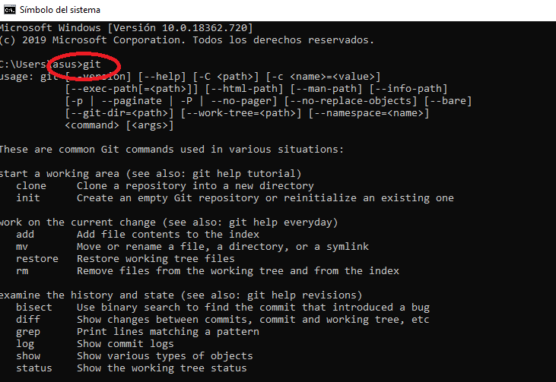
1. Instalar Git (“Git install” en Google)

Slide 8
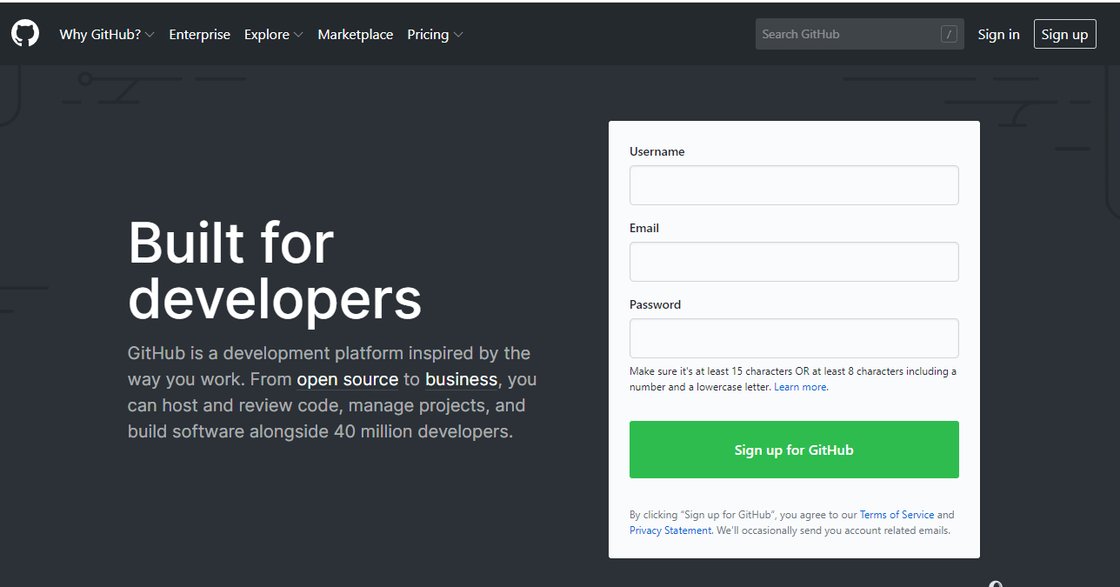
2. Abrir una cuenta en GitHub (www.github.com)

Slide 9
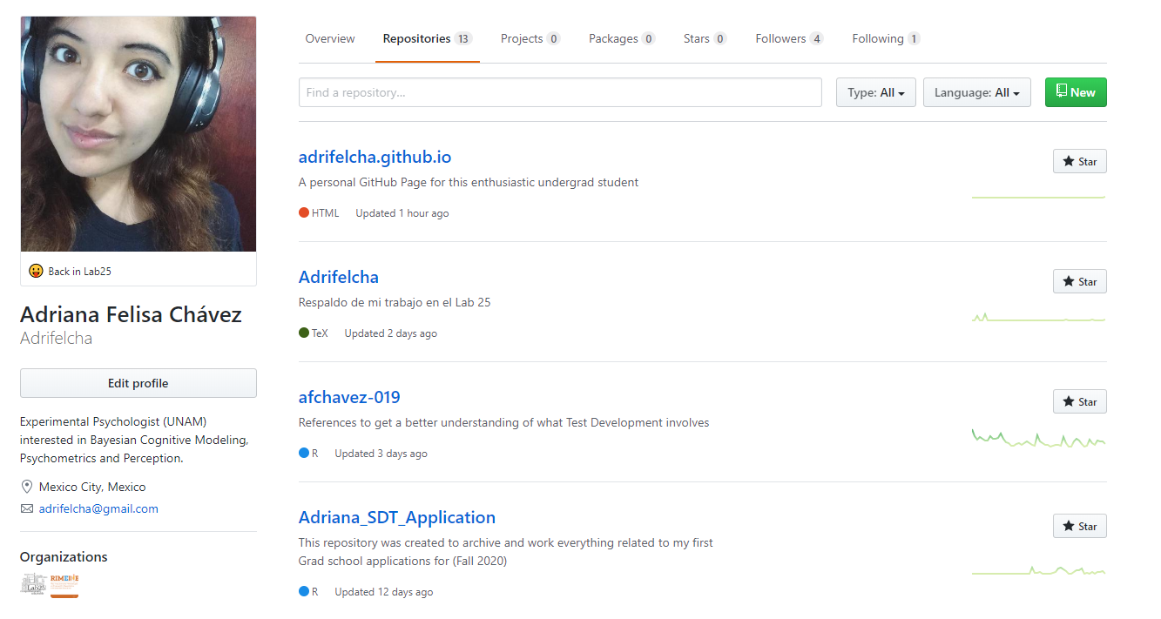
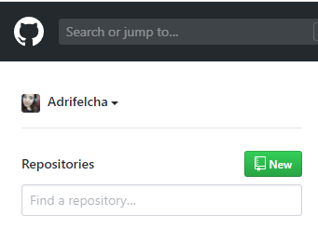
2.1 Abrir un repositorio
a. En la esquina superior izquierda del Newsfeed
www.github.com
b. Desde su perfil

Slide 10
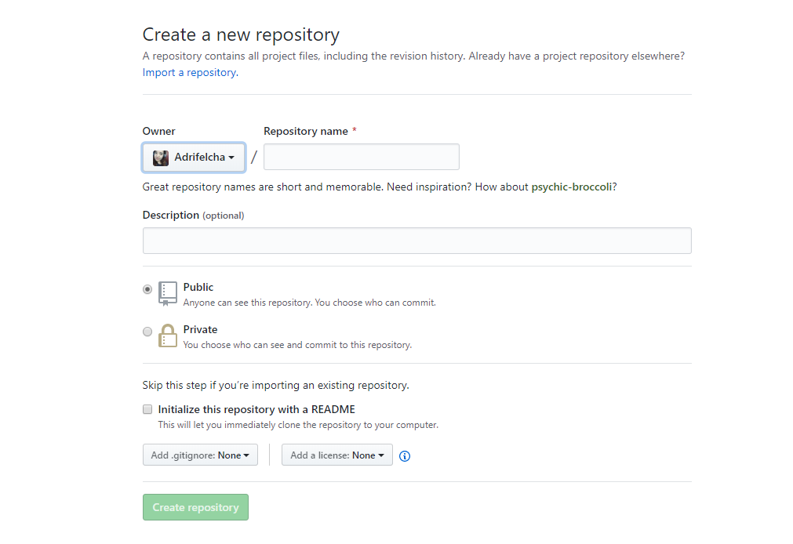
2.1 Abrir un repositorio
1
2
3
4

Slide 11
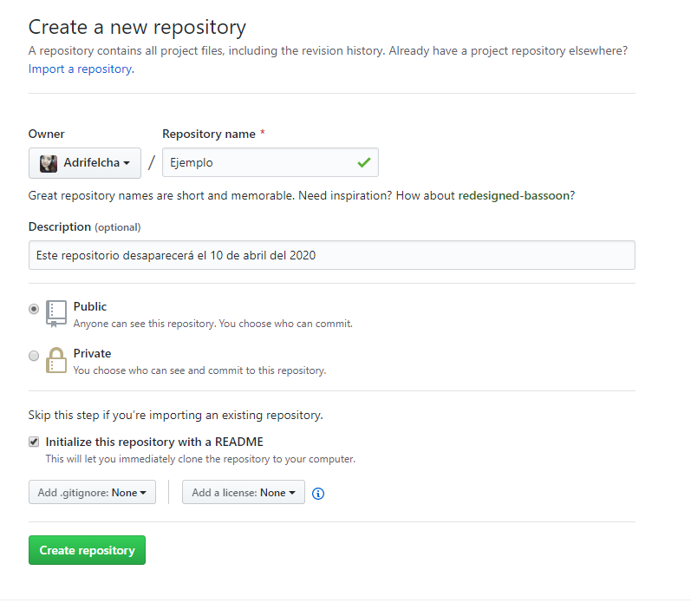
1
2
3
4

Slide 12
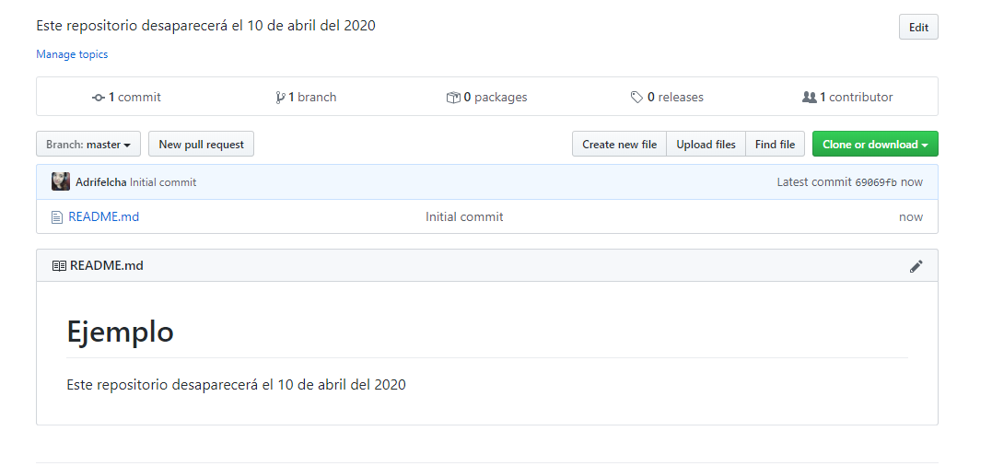

Slide 13
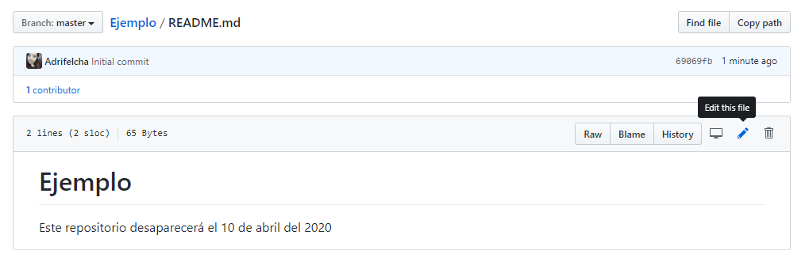

Slide 14
Parte 2

Slide 15
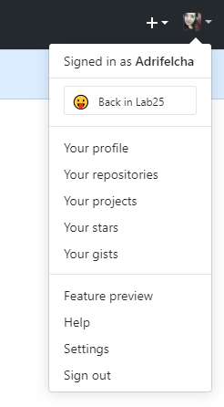
1. Perfil de GitHub
Esquina superior derecha

Slide 16
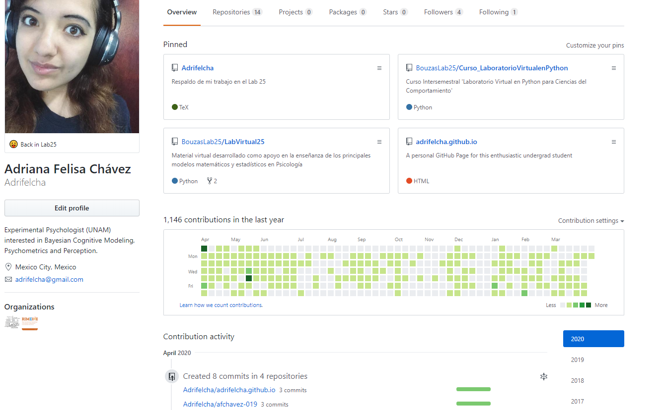

Slide 17
2. Estructura básica de un Repositorio en GitHub

Slide 18
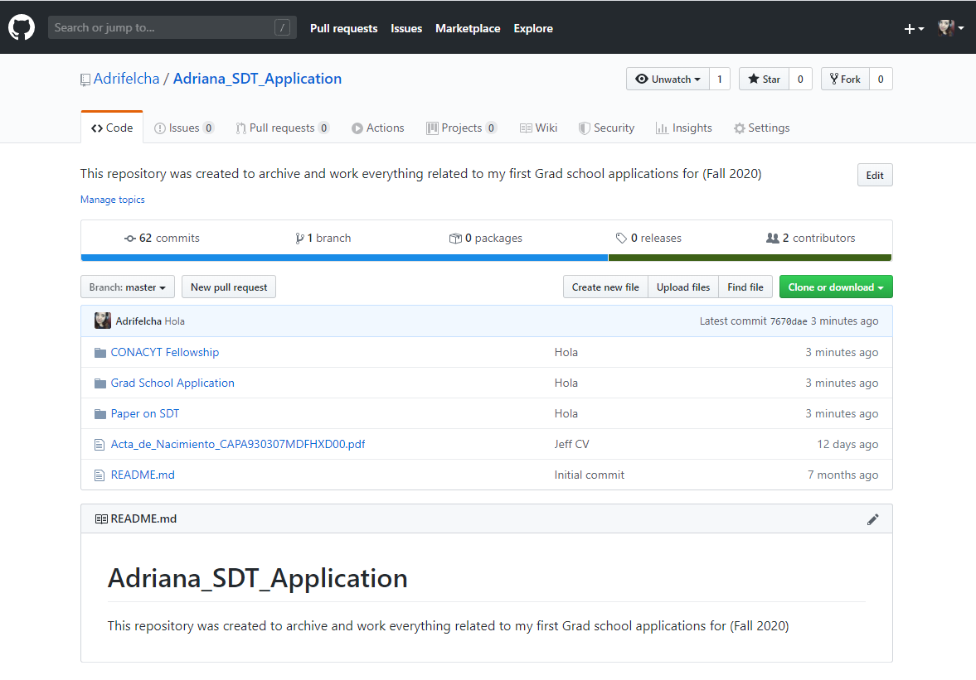

Slide 19
3. Usar mi repositorio desde el portal web

Slide 20
3.1 Añadir nuevos archivos
Añadir el nuevo archivo
Hacer un commit

Slide 21
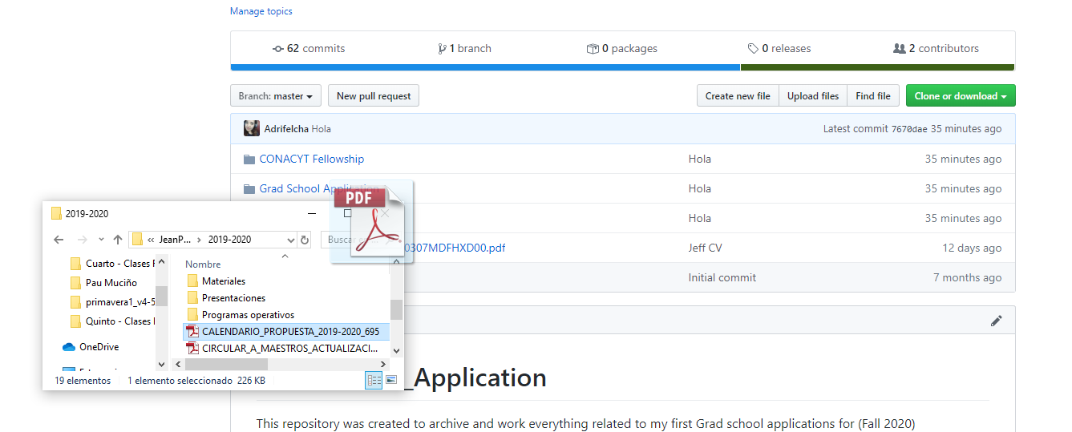
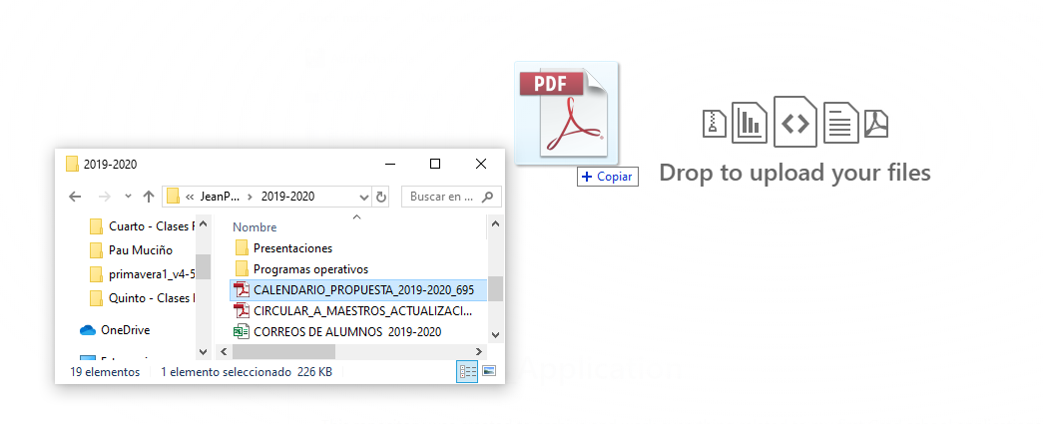
3.1 Añadir nuevos archivos
Opción A.
Arrastrar un archivo desde Carpeta origen hasta la carpeta del repositorio donde me interesa almacenarlo

Slide 22
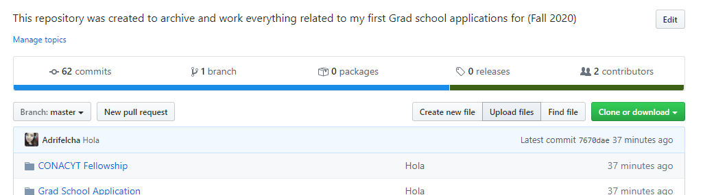
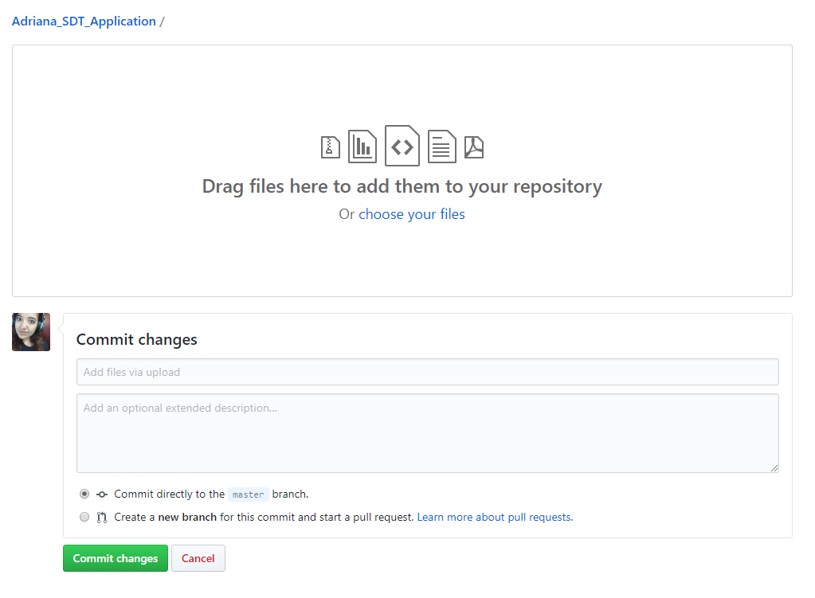
3.1 Añadir nuevos archivos
Opción B.
Seleccionar el botón “Upload files”

Slide 23
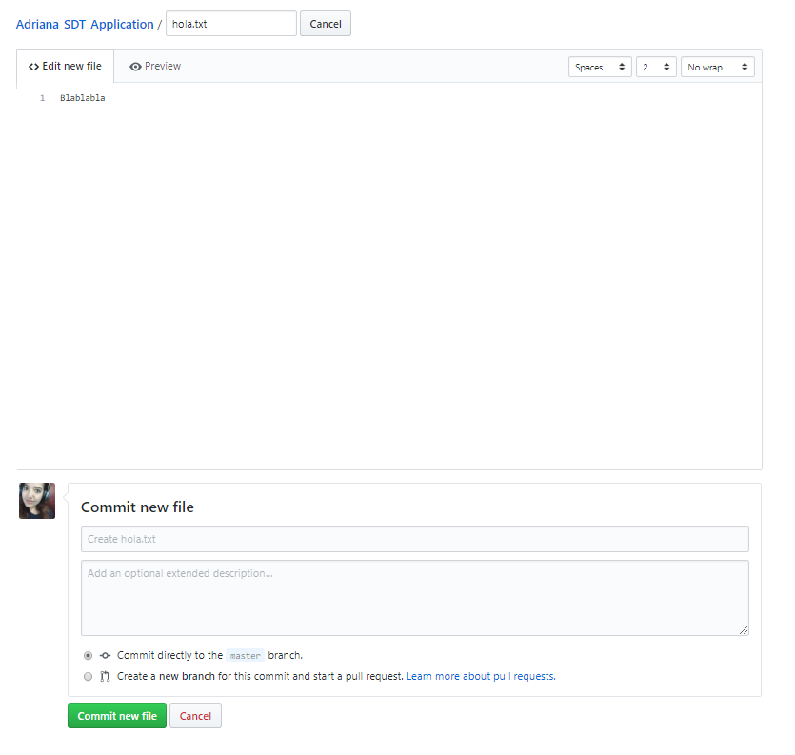
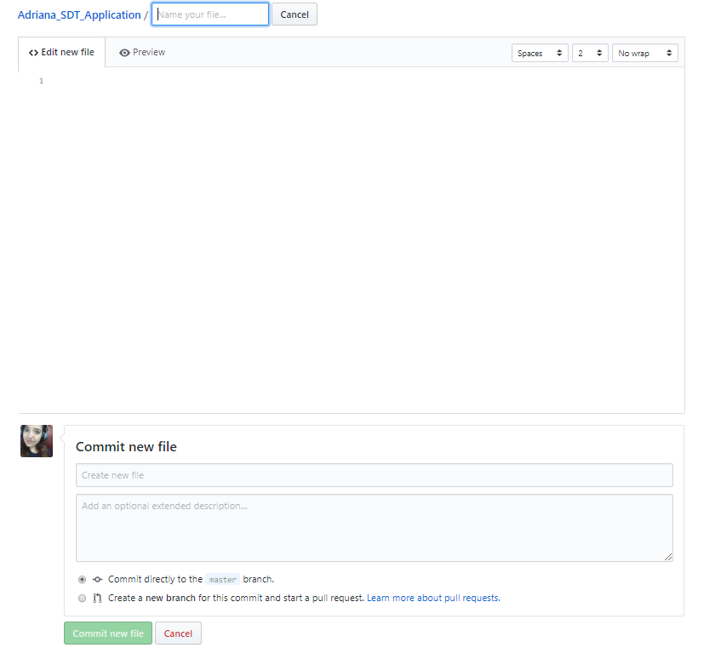
3.1 Añadir nuevos archivos
Opción C.
Crear un archivo nuevo desde 0

Slide 24
3.1 Añadir nuevos archivos
Añadir el nuevo archivo
Hacer un commit

Slide 25
3.1 Añadir nuevos archivos
Opción C
Opción A, B

Slide 27
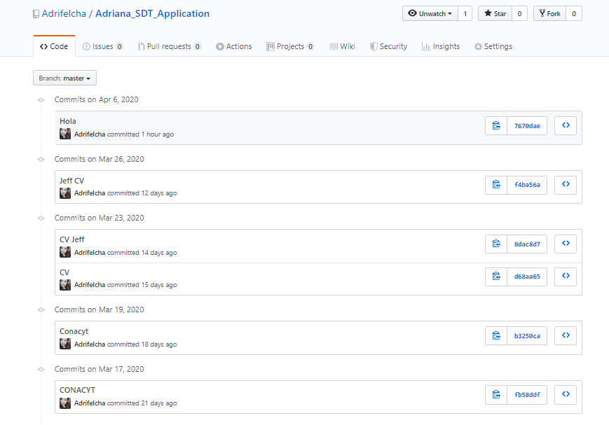
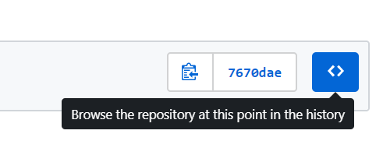

Slide 28
3.2. Explorar el contenido de la carpeta

Slide 29
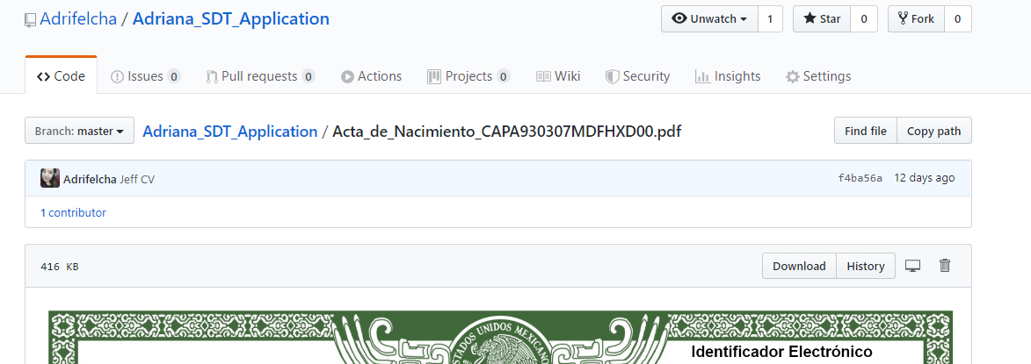
3.2. Explorar el contenido de la carpeta

Slide 30
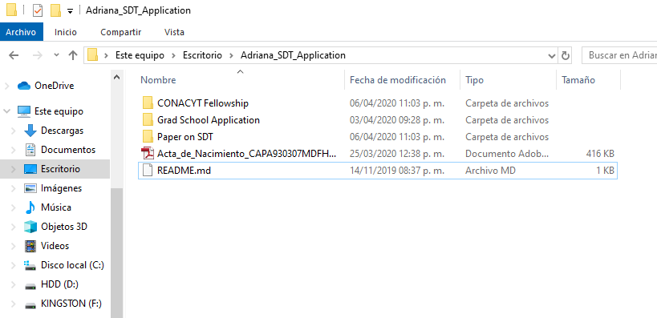
4. Usar mi repositorio desde varios equipos

Slide 31

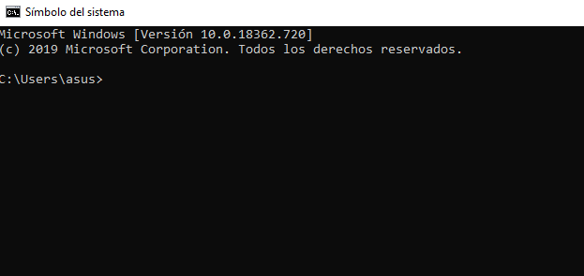
4. Usar mi repositorio desde varios equipos

Slide 32
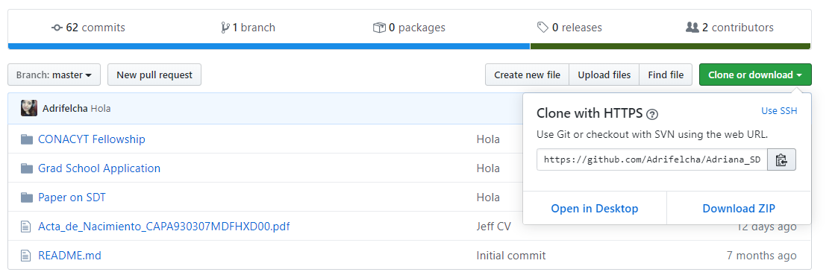
4.1 Vincular un equipo con mi repositorio

Slide 33
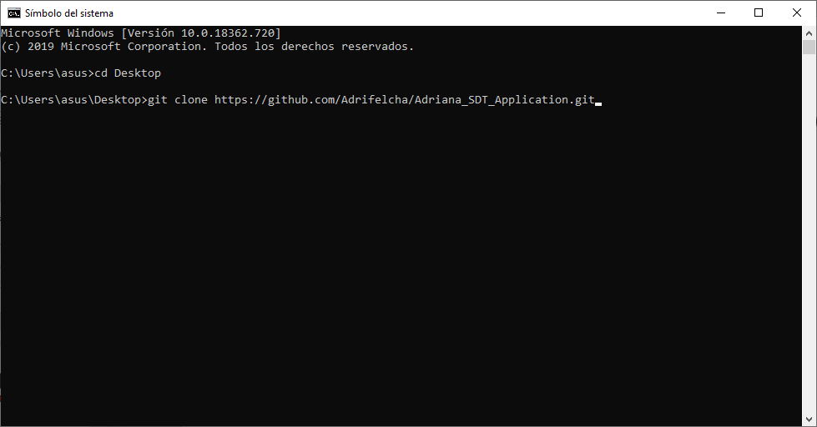
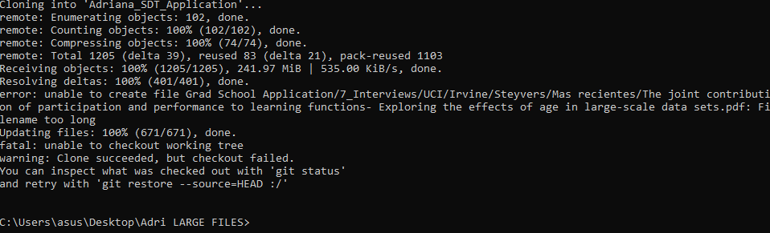
4.1 Vincular un equipo con mi repositorio
1
2

Slide 34
4.1 Vincular un equipo con mi repositorio

Slide 35

4.2 Usar mi repositorio desde varios equipos
0. git clone
git pull
git status
git add
git commit m- “comentario”
git push
¿?
1
“CV actualizado”

Slide 36
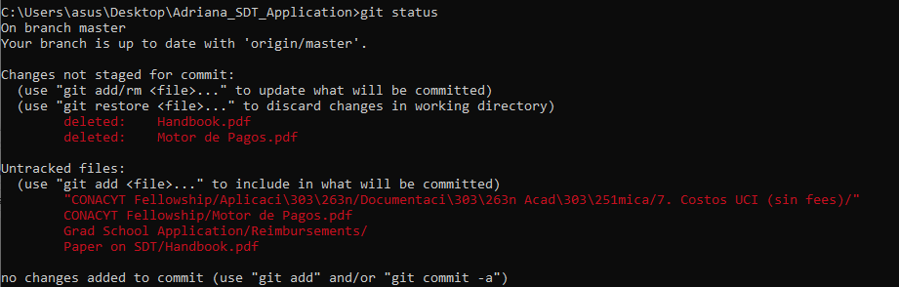
0. Seleccionamos nuestra carpeta
1. Sincronizamos nuestra carpeta local con nuestro repositorio en línea
2. Rastreamos nuestra carpeta local en busca de cambios al repositorio
1. git pull
2. git status

Slide 37
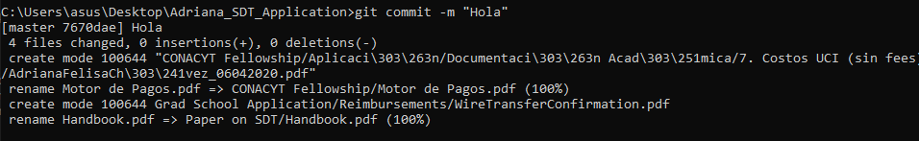
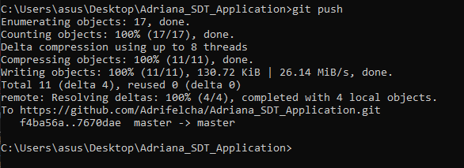
3. Preparamos nuestros cambios para ser añadidos
4. Asigno una etiqueta a los cambios hechos
5. Actualizo mi repositorio
2. git add
2. git commit
2. git status

Slide 39
Gracias por su atención
FIN del tutorial básico

